Slide 1


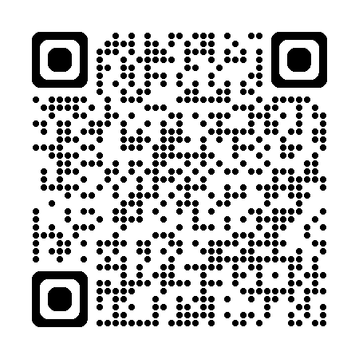






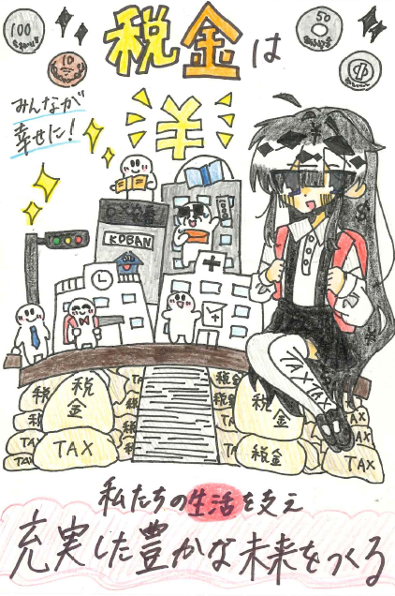
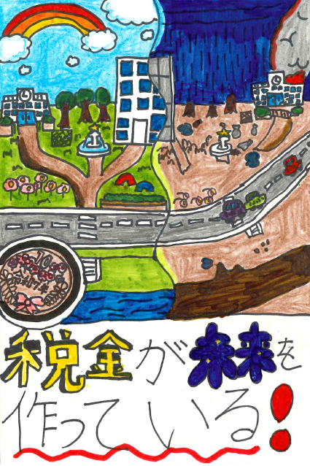
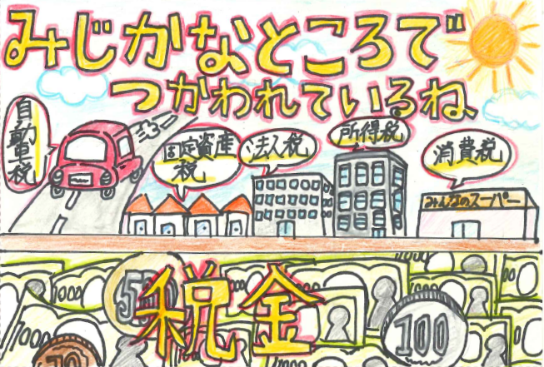



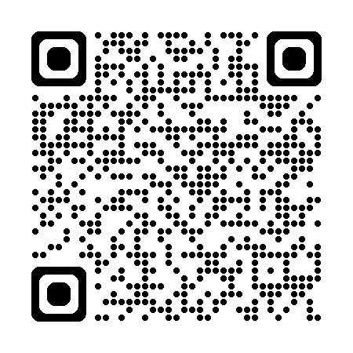
松任法人会女性部会
７
／受賞作品はこちらから＼
令和 年度
松任法人会では､租税教育活動の一環として､女性部会が主体となり､小学生を対象に｢税に関する絵はがきコンクール｣を実施しています｡令和７年度は1,077件の応募作品が寄せられました。その優秀作品の中から､次の作品が松任税務署長賞などに選ばれました｡
白山市立石川小学校６年
中村 陽葵さん
石川県連女連協会長賞
松任税務署長賞
白山市立千代野小学校６年
平本 愛さん
松任法人会長賞
松任法人会長賞
白山市立松南小学校６年
稲葉 陽奈子さん
野々市市立御園小学校６年
森下 千裕さん
松任法人会長賞
松任法人会女性部会長賞
松任法人会女性部会長賞
松任法人会長賞
白山市立松任小学校６年
岡野 結奈さん
松任法人会青年部会長賞
白山市立石川小学校６年
粟谷 旭陽さん
白山市立松任小学校６年
Nguyen diem さん
松任法人会女性部会長賞
野々市市立野々市小学校６年
野村 翔琉さん
松任法人会女性部会長賞
白山市立蝶屋小学校６年
竹井 心遥さん
白山市立蕪城小学校６年
宮川 葵梛さん
松任法人会青年部会長賞
野々市市立野々市小学校６年
山口 花歩さん
松任法人会青年部会長賞
野々市市立御園小学校６年
岩坂 花さん
松任法人会青年部会長賞
公益社団法人松任法人会女性部会 https://matto.ishikawa-kenhouren.or.jp/

